Slide 1


공공 도서관 도서관리 프로그램
C#,.NET Framework, MsSQL,Open APL

Slide 2








Contents
PART
PART
PART
PART
01
02
03
04
사용자 환경
주요 기능
개발 및 구현
개선 사항

Slide 3









PART
사용자
환경
01
Visual Studio IDE
MsSQL (RDBMS)
Naver Developers
KaKao Developers

Slide 4










PART
주요
기능
02
02
장르별 도서 추천
도서 정보 상세보기 (줄거리,출판사,구매처 등)
네이버 도서검색 API 사용
행정구별 도서관 찾기
도서관 위치 지도 표시
카카오 지도 API 사용
우리지역 도서관
찾아보기
도서추천 및 상세보기
회원 관리
도서검색 및 대여관리
회원 가입
로그인
로그아웃
회원 정보 수정
도서 대여
도서 반납
대여 연장 및 연체 관리
MsSQL 이용

Slide 5

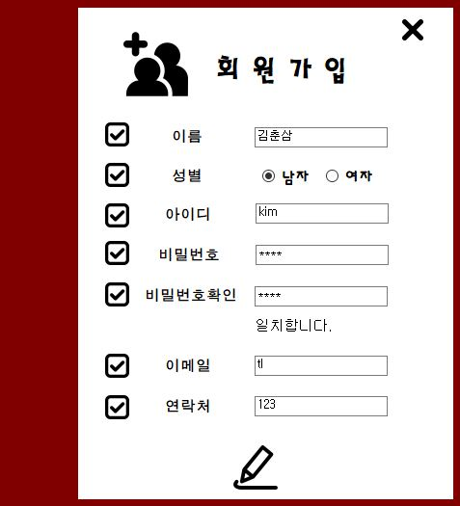
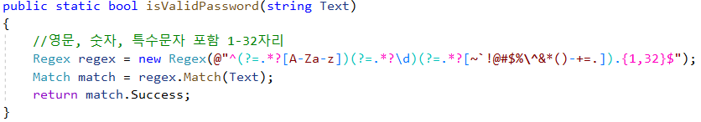
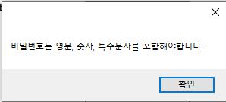
PART
개발
구현
회원 가입
03
//비밀 번호 영문, 숫자, 특수포함 1~32자리일 시 가입 가능

Slide 6
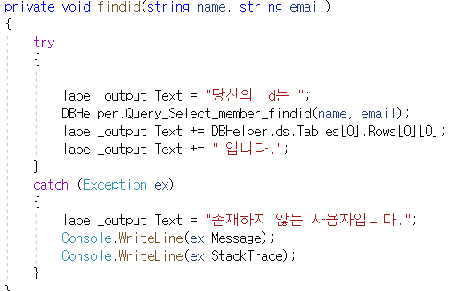
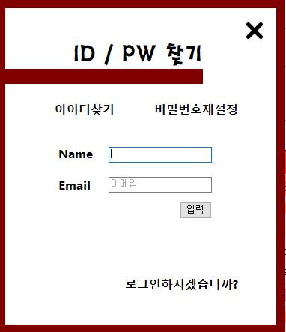
PART
개발
구현
회원 ID/PW 찾기
03
// 회원 이름과 이메일 을 통한 아이디 찾기

Slide 7
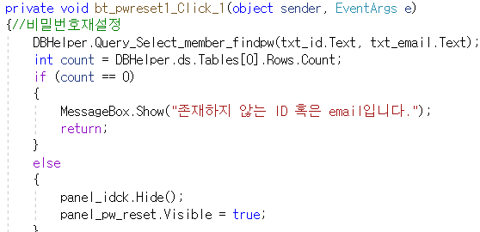
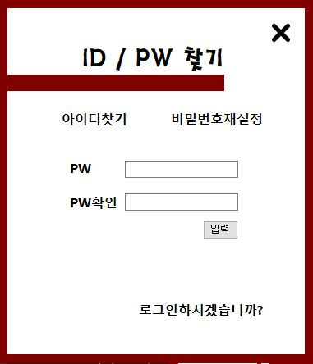

PART
개발
구현
회원 ID/PW 찾기
03
//존재 하지 않은 회원일 시 비밀번호 재설정 불가

Slide 8
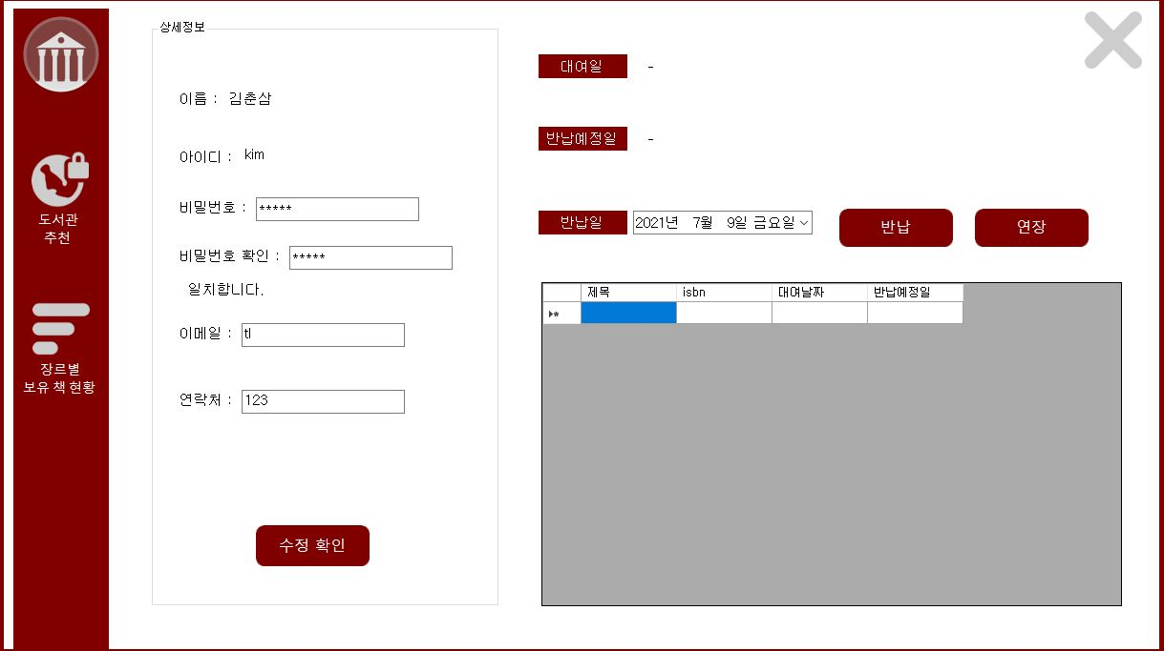
PART
개발
구현
로그인 완료_my page
03
도서 반납, 연장 관리
대여한 도서 목록
회원 정보 수정

Slide 9
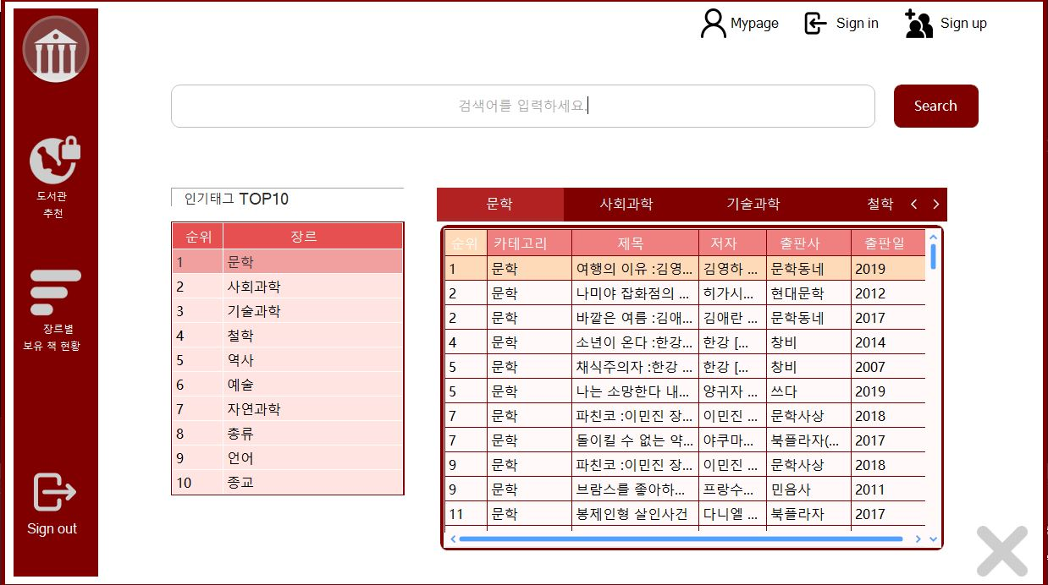
PART
개발
구현
도서 추천_장르별 인기 순위
03
장르별 인기 순위 도서 정보 제공
클릭시 선택한 도서 상세정보 제공

Slide 10
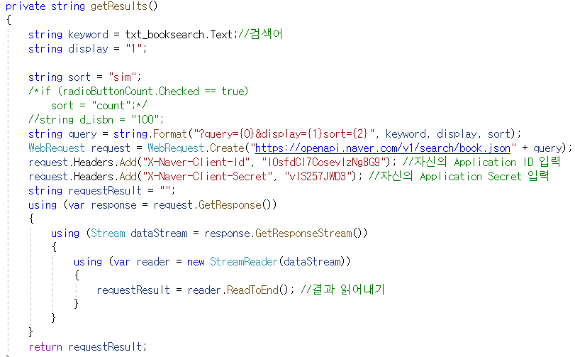
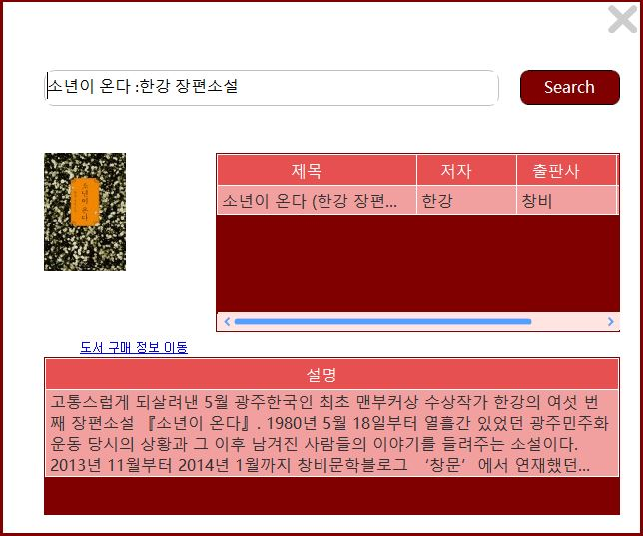
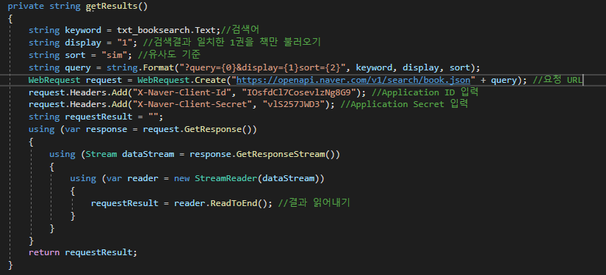
PART
개발
구현
도서 추천_장르별 인기 순위
03
//검색결과 일치한 1권의 도서 정보만 불러오기
클릭시 선택한 도서 상세정보 제공
//유사도 기준
//요청 URL, Application ID, Secret 입력

Slide 11
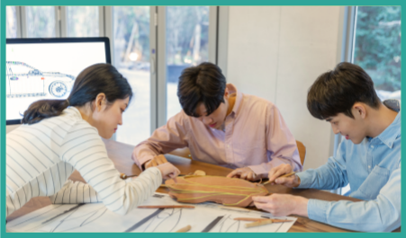



PART
주요
기능
02
02
이곳에 타이틀을 입력하세요
이곳에 세부사항을 입력해 주세요. 텍스트박스를 더블클릭하여 내용을 수정해 주세요. 이곳의 내용을 수정하여 사용해주세요. 다양한 폰트와 효과를 줄 수 있습니다. 나만의 디자인을 쉽고 빠르게 만들어보세요.이곳에 세부사항을 입력해 주세요. 텍스트박스를 더블클릭하여 내용을 수정해 주세요. 이곳의 내용을 수정하여 사용해주세요.
이곳에 타이틀을 입력하세요
이곳에 세부사항을 입력해 주세요. 텍스트박스를 더블클릭하여 내용을 수정해 주세요. 이곳의 내용을 수정하여 사용해주세요. 다양한 폰트와 효과를 줄 수 있습니다. 나만의 디자인을 쉽고 빠르게 만들어보세요.이곳에 세부사항을 입력해 주세요. 텍스트박스를 더블클릭하여 내용을 수정해 주세요. 이곳의 내용을 수정하여 사용해주세요.

Slide 12







PART
사용자
환경
01
제목을 이곳에 입력하세요
Education Presentation
텍스트를 입력하여 주세요
이곳에 세부사항을 입력해 주세요. 텍스트박스를 더블클릭하여 내용을 수정해 주세요. 이곳의 내용을 수정하여 사용해주세요.
다양한 폰트와 효과를 줄 수 있습니다. 나만의 디자인을 쉽고 빠르게 만들어보세요.
이곳에
중요한 문구를
입력하세요
텍스트를 입력하여 주세요
이곳에 세부사항을 입력해 주세요. 텍스트박스를 더블클릭하여 내용을 수정해 주세요. 이곳의 내용을 수정하여 사용해주세요.
다양한 폰트와 효과를 줄 수 있습니다. 나만의 디자인을 쉽고 빠르게 만들어보세요.

Slide 13

PART
제목을 이곳에 입력하세요
Education Presentation
01
이곳에 타이틀을 입력하세요
이곳에 타이틀을 입력하세요
텍스트 01
이곳에 세부사항을 입력해 주세요. 텍스트박스를 더블클릭하여 내용을 수정해 주세요. 이곳의 내용을 수정하여 사용해주세요.
이곳에 세부사항을 입력해 주세요. 텍스트박스를 더블클릭하여 내용을 수정해 주세요. 이곳의 내용을 수정하여 사용해주세요.
텍스트 02
이곳에 타이틀을 입력하세요
이곳에 타이틀을 입력하세요
텍스트 03
이곳에 세부사항을 입력해 주세요. 텍스트박스를 더블클릭하여 내용을 수정해 주세요. 이곳의 내용을 수정하여 사용해주세요.
이곳에 세부사항을 입력해 주세요. 텍스트박스를 더블클릭하여 내용을 수정해 주세요. 이곳의 내용을 수정하여 사용해주세요.
텍스트 04

Slide 14



PART
02
개선
사항
PART
04
PART
개발
구현
03

Slide 15





PART
제목을 이곳에 입력하세요
Education Presentation
02
YES
이곳에 세부사항을 입력해 주세요. 텍스트박스를 더블클릭하여 내용을 수정해 주세요. 이곳의 내용을 수정하여 사용해주세요. 다양한 폰트와 효과를 줄 수 있습니다나만의 디자인을 쉽고 빠르게 만들어보세요.이곳에 세부사항을 입력해 주세요. 텍스트박스를 더블클릭하여 내용을 수정해 주세요. 이곳의 내용을 수정하여 사용해주세요.
찬성!
이곳에 세부사항을 입력해 주세요. 텍스트박스를 더블클릭하여 내용을 수정해 주세요. 이곳의 내용을 수정하여 사용해주세요. 다양한 폰트와 효과를 줄 수 있습니다나만의 디자인을 쉽고 빠르게 만들어보세요.이곳에 세부사항을 입력해 주세요. 텍스트박스를 더블클릭하여 내용을 수정해 주세요. 이곳의 내용을 수정하여 사용해주세요.
NO
반대!

Slide 16












PART
제목을 이곳에 입력하세요
Education Presentation
02
타이틀을
입력하세요
타이틀을
입력하세요
타이틀을
입력하세요
타이틀을
입력하세요
이곳에 세부사항을 입력해 주세요. 텍스트박스를 더블클릭하여 내용을 수정해 주세요. 이곳의 내용을 수정하여 사용해주세요. 다양한 폰트와 효과를 줄 수 있습니다. 나만의 디자인을 쉽고 빠르게 만들어보세요.
이곳에 세부사항을 입력해 주세요. 텍스트박스를 더블클릭하여 내용을 수정해 주세요. 이곳의 내용을 수정하여 사용해주세요. 다양한 폰트와 효과를 줄 수 있습니다. 나만의 디자인을 쉽고 빠르게 만들어보세요.
이곳에 세부사항을 입력해 주세요. 텍스트박스를 더블클릭하여 내용을 수정해 주세요. 이곳의 내용을 수정하여 사용해주세요. 다양한 폰트와 효과를 줄 수 있습니다. 나만의 디자인을 쉽고 빠르게 만들어보세요.
이곳에 세부사항을 입력해 주세요. 텍스트박스를 더블클릭하여 내용을 수정해 주세요. 이곳의 내용을 수정하여 사용해주세요. 다양한 폰트와 효과를 줄 수 있습니다. 나만의 디자인을 쉽고 빠르게 만들어보세요.

Slide 17




PART
제목을 이곳에 입력하세요
Education Presentation
02
그래프에 관한 간략한 설명을 이곳에 입력하세요
이곳에 중요한 문구를 입력하세요
42%
텍스트 01
이곳에 세부사항을 입력해 주세요. 텍스트박스를 더블클릭하여 내용을 수정해 주세요. 이곳의 내용을 수정하여 사용해주세요. 다양한 폰트와 효과를 줄 수 있습니다. 나만의 디자인을 쉽고 빠르게 만들어보세요.이곳에 세부사항을 입력해 주세요. 텍스트박스를 더블클릭하여 내용을 수정해 주세요. 이곳의 내용을 수정하여 사용해주세요. 다양한 폰트와 효과를 줄 수 있습니다. 나만의 디자인을 쉽고 빠르게 만들어보세요.이곳에 세부사항을 입력해 주세요. 텍스트박스를 더블클릭하여 내용을 수정해 주세요. 이곳의 내용을 수정하여 사용해주세요. 다양한 폰트와 효과를 줄 수 있습니다. 나만의 디자인을 쉽고 빠르게 만들어보세요.
73%
텍스트 02
64%
텍스트 03
84%
텍스트 04

Slide 18






PART
제목을 이곳에 입력하세요
Education Presentation
02
START
10 min
25 min
45 min
50 min
END
이곳에 세부사항을 입력해 주세요. 텍스트박스를 더블클릭하여 내용을 수정해 주세요. 이곳의 내용을 수정하여 사용해주세요. 다양한 폰트와 효과를 줄 수 있습니다.
이곳에 세부사항을 입력해 주세요. 텍스트박스를 더블클릭하여 내용을 수정해 주세요. 이곳의 내용을 수정하여 사용해주세요. 다양한 폰트와 효과를 줄 수 있습니다.
이곳에 세부사항을 입력해 주세요. 텍스트박스를 더블클릭하여 내용을 수정해 주세요. 이곳의 내용을 수정하여 사용해주세요. 다양한 폰트와 효과를 줄 수 있습니다.
이곳에 세부사항을 입력해 주세요. 텍스트박스를 더블클릭하여 내용을 수정해 주세요. 이곳의 내용을 수정하여 사용해주세요. 다양한 폰트와 효과를 줄 수 있습니다.
이곳에 세부사항을 입력해 주세요. 텍스트박스를 더블클릭하여 내용을 수정해 주세요. 이곳의 내용을 수정하여 사용해주세요. 다양한 폰트와 효과를 줄 수 있습니다.
이곳에 세부사항을 입력해 주세요. 텍스트박스를 더블클릭하여 내용을 수정해 주세요. 이곳의 내용을 수정하여 사용해주세요. 다양한 폰트와 효과를 줄 수 있습니다.

Slide 19



PART
제목을 이곳에 입력하세요
Education Presentation
02
이곳에 세부사항을 입력해 주세요. 텍스트박스를 더블클릭하여 내용을 수정해 주세요. 이곳의 내용을 수정하여 사용해주세요. 다양한 폰트와 효과를 줄 수 있습니다. 나만의 디자인을 쉽고 빠르게 만들어보세요.이곳에 세부사항을 입력해 주세요. 텍스트박스를 더블클릭하여 내용을 수정해 주세요. 이곳의 내용을 수정하여 사용해주세요. 다양한 폰트와 효과를 줄 수 있습니다. 나만의 디자인을 쉽고 빠르게 만들어보세요.이곳에 세부사항을 입력해 주세요. 텍스트박스를 더블클릭하여 내용을 수정해 주세요. 이곳의 내용을 수정하여 사용해주세요. 다양한 폰트와 효과를 줄 수 있습니다. 나만의 디자인을 쉽고 빠르게 만들어보세요.
이곳에
중요한 문구를
입력하세요

Slide 20

Thank You!
연락처 사이트주소 작성자 회사로고 등

